Slide 1
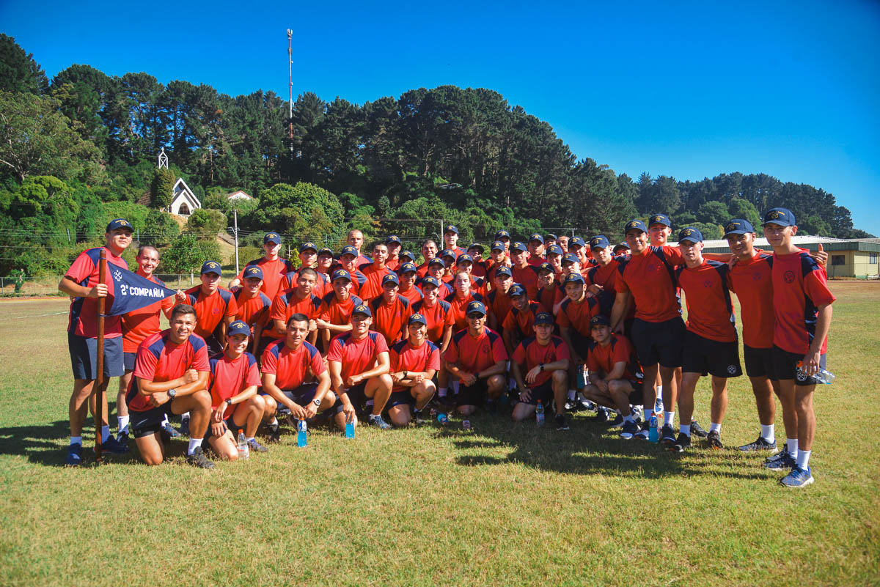
Trayectoria en la escuela naval
Maria ignacia pulgar.v

Slide 2
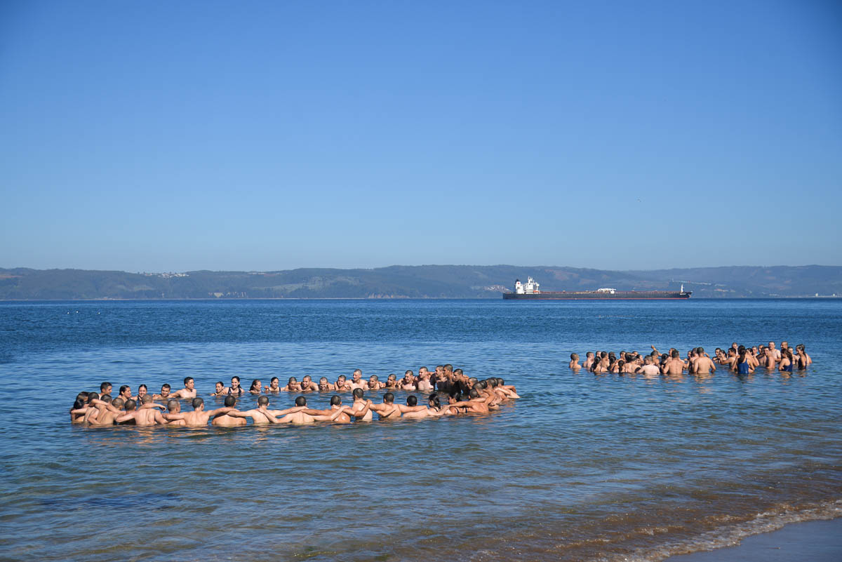
Todo partio un 30 de enero,a partir de ese dia las cosas cambiaron en nuestras vidas

Slide 3
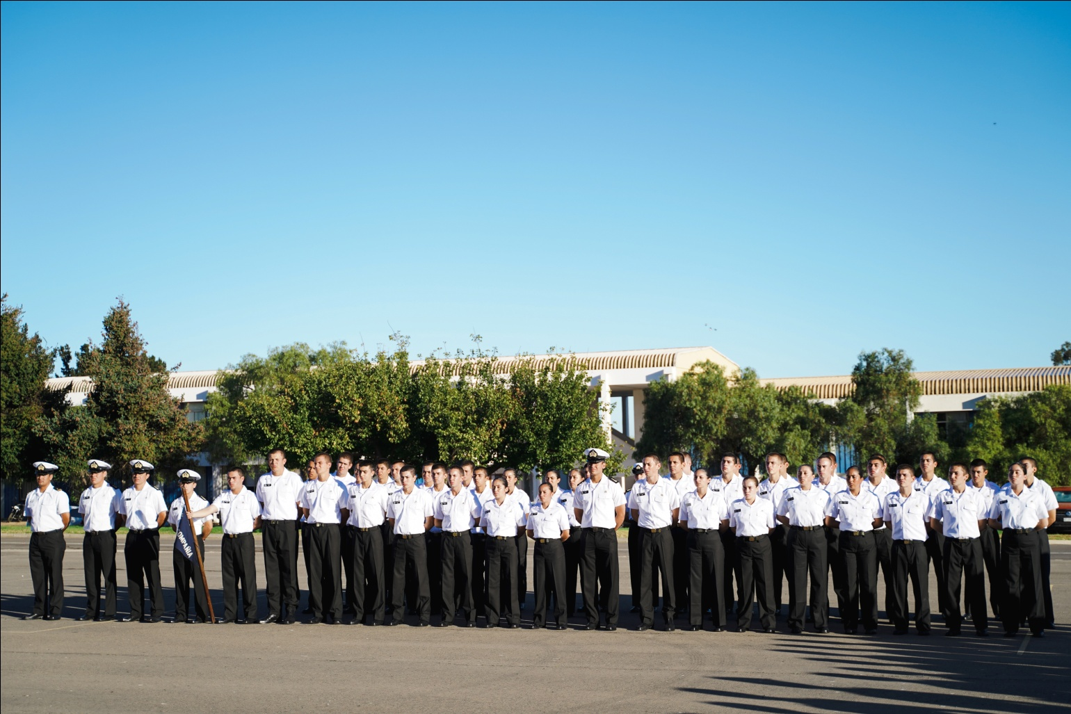
De a poco fuimos aprendiendo cosas nuevas e interiorizandonos en la vida naval

Slide 4
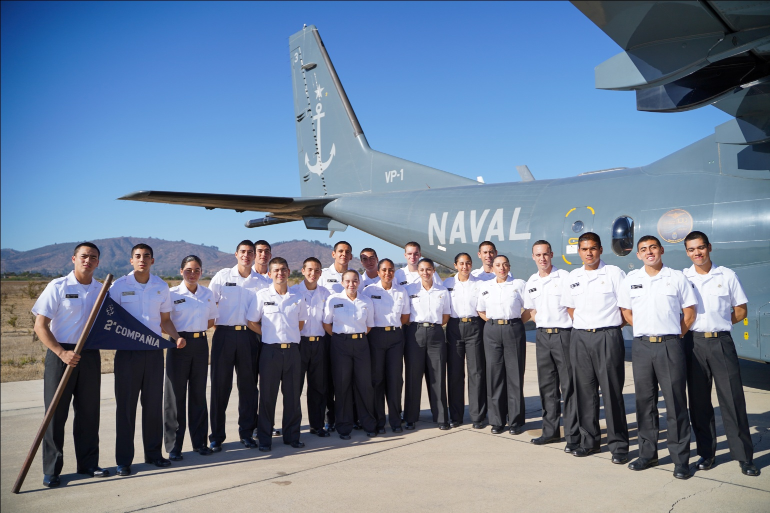
Para que muy poco a poco, dia tras dia nos fuecemos convirtiendo en cadetes navales

Slide 5
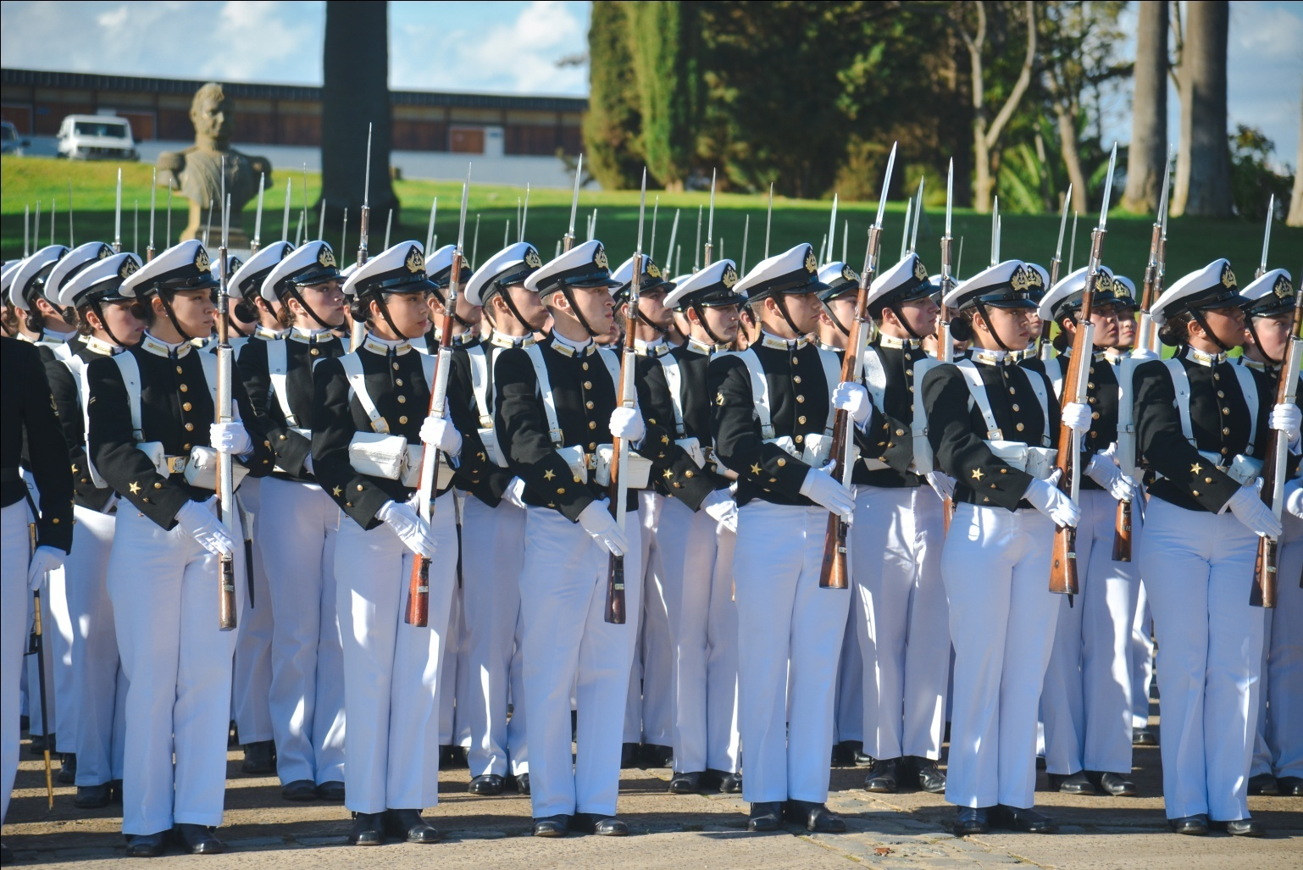
Y que se nos llame como tal

